Slide 3
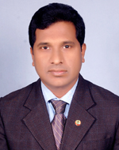
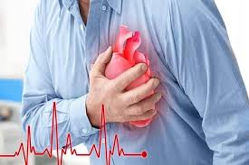
পরিচিতি
সপ্তম শ্রেণি
বিজ্ঞান
পঞ্চম অধ্যায়
হৃদরোগ

Slide 4
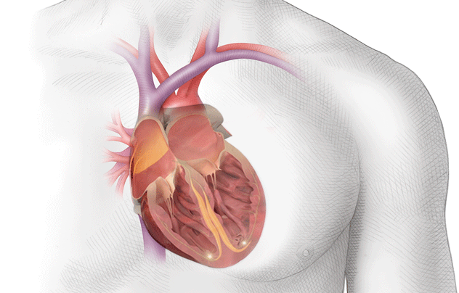
এই পাঠ শেষে শিক্ষার্থীরা ..........
১। হৃদরোগ কি তা বলতে পারবে ।
২। হৃদরোগের কারণ বর্ণনা করতে পারবে ।
৩। হৃৎপিণ্ড সুস্থ রাখার উপায় ব্যাখ্যা করতে পারবে।

Slide 5
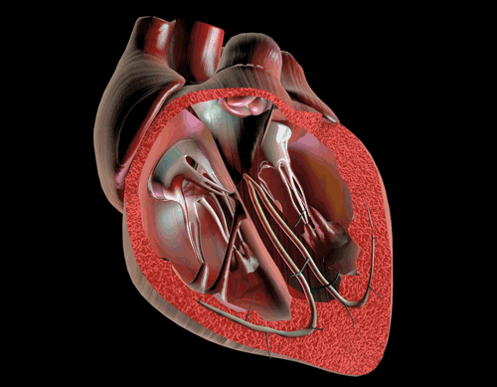
আমান সাহেব একজন ব্যাংক কর্মচারী। তিনি একজন মাঝারি গড়নের মোটাসোটা মানুষ। তিনি মাছ-মাংস ও তেলযুক্ত খাবার খেতে খুব পছন্দ করেন। তিনি একজন ধূমপায়ী। সকাল থেকে রাত পর্যন্ত একটানা পরিশ্রম করেন। পরিশ্রমের সাথে মাত্রাতিরিক্ত ধূমপান করেন। সারাদিন হাঁটাচলা, ব্যায়াম হয় না বললেই চলে। হঠাৎ একদিন অফিস থেকে ফিরে বুকের বাম দিকে ব্যথা অনুভব করলেন। কিছুক্ষণের মধ্যে ব্যথা তীব্র হলো। তিনি অজ্ঞান হয়ে পড়লেন। তার স্ত্রী তৎক্ষণাৎ তাঁকে হাসপাতালে নিয়ে গেলেন। ডাক্তার তাঁকে পরীক্ষা করে বললেন যে ,আমান সাহেব একটি রোগে ভুগছেন।
এবার বলোতো রোগটি কি হতে পারে?
চলো একটা গল্প শোনা যাক।
রোগটির নাম হৃদরোগ
রোগটির নাম হৃদরোগ

Slide 6
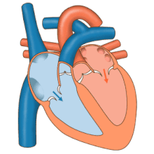
হৃদরোগের কারণ
১। অধিক তেল ও চর্বিযুক্ত খাবার গ্রহণ।
২। সুষম খাদ্য গ্রহণ না করা।
৩। ধূমপান করা।
৪। অতিরিক্ত পরিশ্রম করা।
৫। খেলাধুলা, হাঁটাচলা না করা।
৬। ব্যায়াম বা কোনো রকম শারীরিক পরিশ্রম না করা।

Slide 7
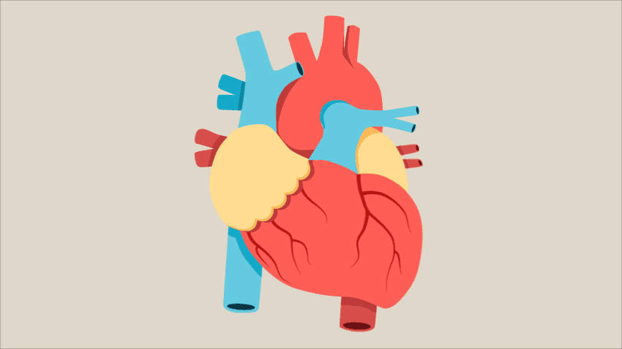
হৃদরোগের আক্রমন থেকে রক্ষা পাওয়ার উপায়
১। অধিক শর্করা ও চর্বিযুক্ত খাবার না খাওয়া।
২। নিয়মিত শারীরিক পরিশ্রম করা। যথা- খেলাধুলা , হাঁটাচলা , ব্যায়াম করার অভ্যাস গড়ে তোলা।
৩।নিয়মিত সুষম খাদ্য গ্রহন করা।
৪। ধূমপান ত্যাগ করা।
৫। অতিরিক্ত পরিশ্রম , অতিরিক্ত মানসিক চাপ ও দুশ্চিন্তামুক্ত থাকার চেষ্টা করা।
৬। তাজা ফলমূল, শাকসবজি খাওয়ার অভ্যাস গড়ে তোলা।
৭। দেহের ওজন বাড়তে না দেওয়া।

Slide 8
দলীয় কাজ
ক-দল
খ-দল
হৃদরোগের কয়েকটি কারণ লিখ ।
হৃৎপিণ্ড সুস্থ রাখার কয়েকটি উপায় লিখ ।

Slide 9
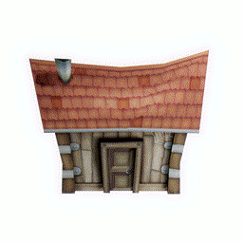
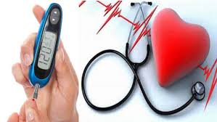
বাড়ির কাজ
কিভাবে হৃদরোগ রোধে সচেতনতা সৃষ্টি করা যায় এমন একটি চার্ট তৈরি করে আনবে ।

